Slide 1
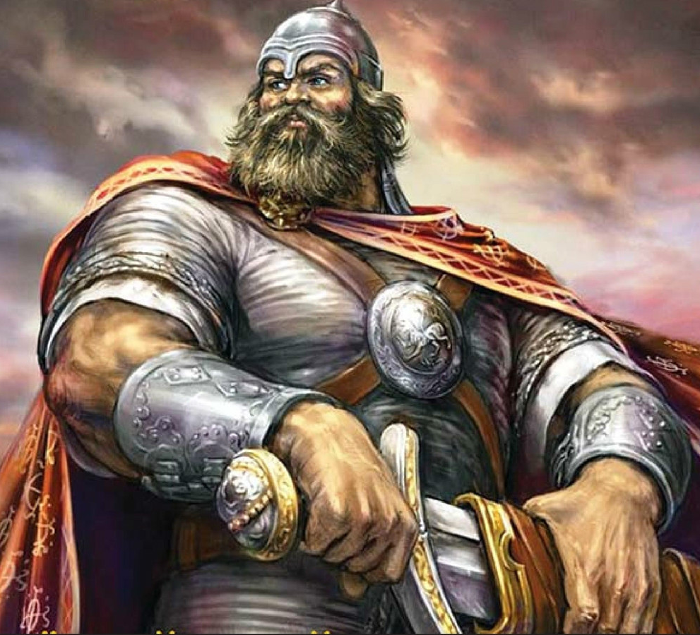
Выставка «Владимир»
Состав команды: Попова Мария Комина Мария Барынкин Никита 20УБ-20

Slide 2
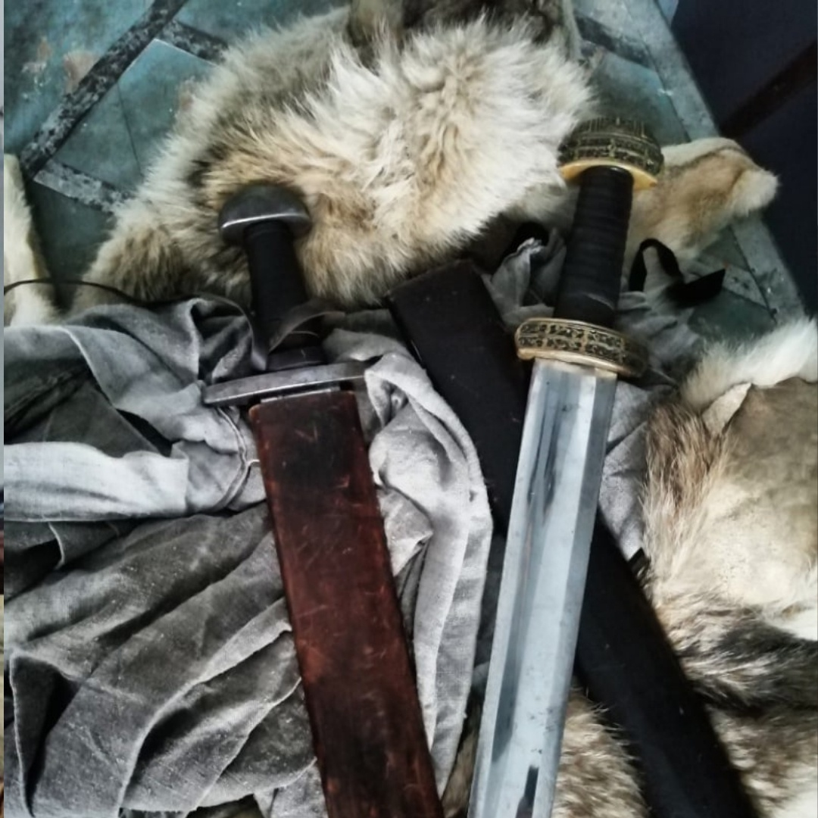
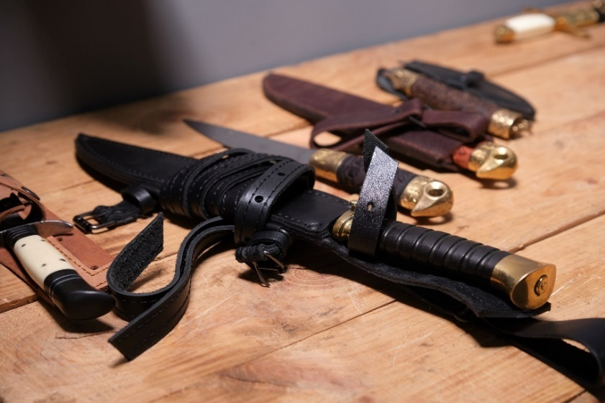
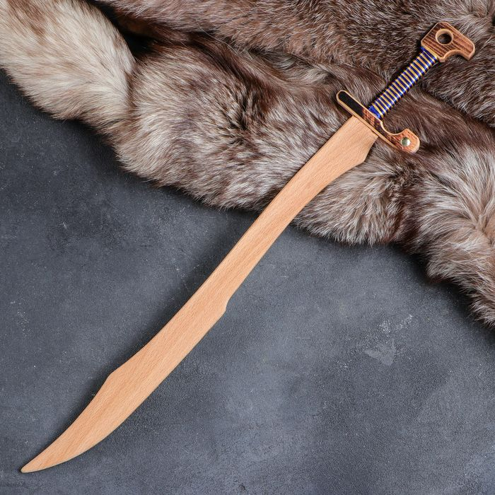

Slide 3
Цель проекта
Проведение исторической выставки в городе Дзержинске в период с 21 по 27 февраля и 9 мая для пробуждения интереса детей и подростков к истории России, а также выход на операционную прибыль, превышающую сумму общих затрат на 10%.

Slide 4
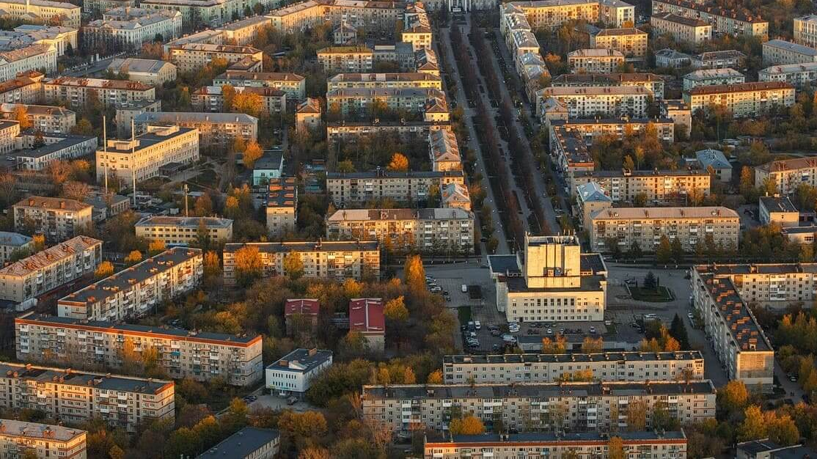
Масштаб проекта
Городской (г. Дзержнинск)

Slide 5
Целевая аудитория
Жители города Дзержинска. Школьники начальных классов и среднего звена, родители школьников, все, кто желает углубиться в историю русского государства.

Slide 6
Партнеры проекта
- Культурный фонд «Русская Тоскания»; - Сеть спортивных клубов самбо «Владимир»; - Сергей Фролов, ИП, специалист по изготовлению исторически схожих макетов холодного оружия.

Slide 7
Ход выполнения проектного задания (1)
20.10.2021-10.11.2021 Поиск партнеров в Нижнем Новгороде и Дзержинске.
30.10.2021-07.11.2021 Составление сметы расходов на проведение выставки.
05.11.2021-10.12.2021 Регистрация проекта на платформе Planeta.ru.
30.10.2021 – 20.12.2021 Обсуждение деталей сотрудничества с партнерами.
01.12.2021 Запуск сбора средств.
12.12.2021 – 20.01.2022 Изготовление части экспонатов.
12.12.2021-10.01.2022 Поиск коллекционеров.
05.01.2022 Редактирование плана и структуры выставки.

Slide 8
Ход выполнения проектного задания (2)
10.01.2022-20.01.2022 Закупка сувенирной продукции.
10.01.2022 и 22.02.2022 Запуск рекламы выставки через социальные сети клуба.
01.02.2022-20.02.2022 Подготовка помещения к выставке.
20.02.2022 Заказ услуг полевой кухни.
21.02.2022-27.02.2022 Проведение выставки.
28.02.2022-15.03.2022 Расчет с заказными услугами.
20.03.2022- 28.04.2022 Начало подготовки выставки на 9 мая.
28.04.2022 Принятие решения об отказе проведения повторной выставки в связи с изменением экономической ситуации.

Slide 9
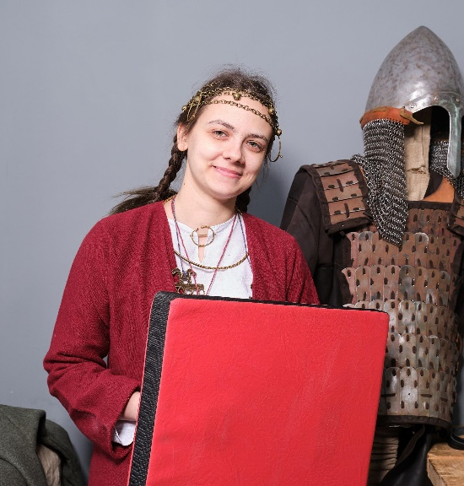
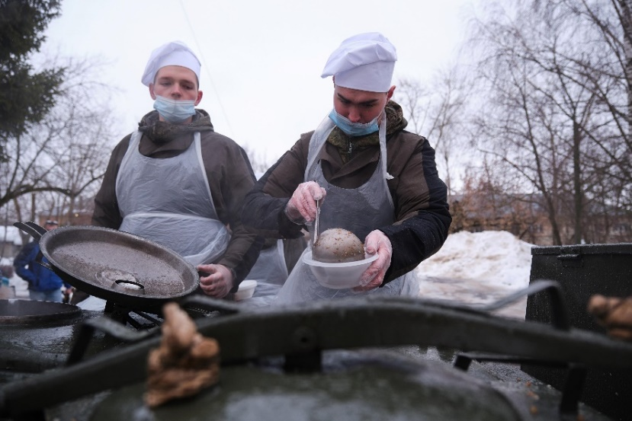
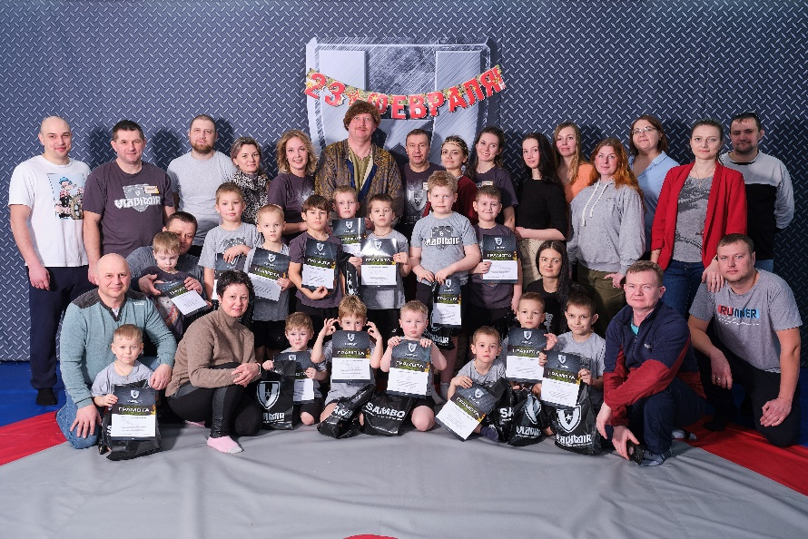
Результаты проекта
Проведение исторической выставки, посвященной истории воинского вооружения, в городе Дзержинске в период 23-27 февраля 2022 года.

Slide 10
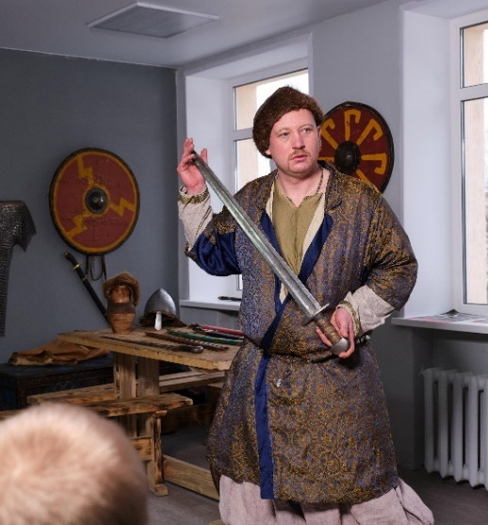
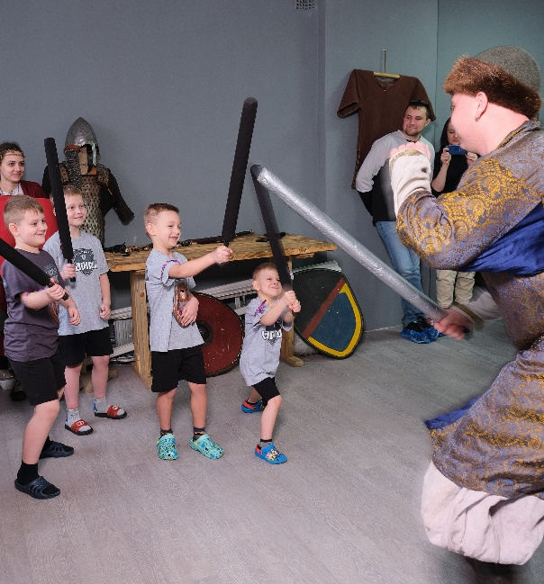

Slide 11
Перспективы продолжения проекта
Осуществление проекта на регулярной основе совместно с клубом Владимир не только в Дзержинске, но и в Нижнем Новгороде.
Расширение наполнения проекта.

Slide 12
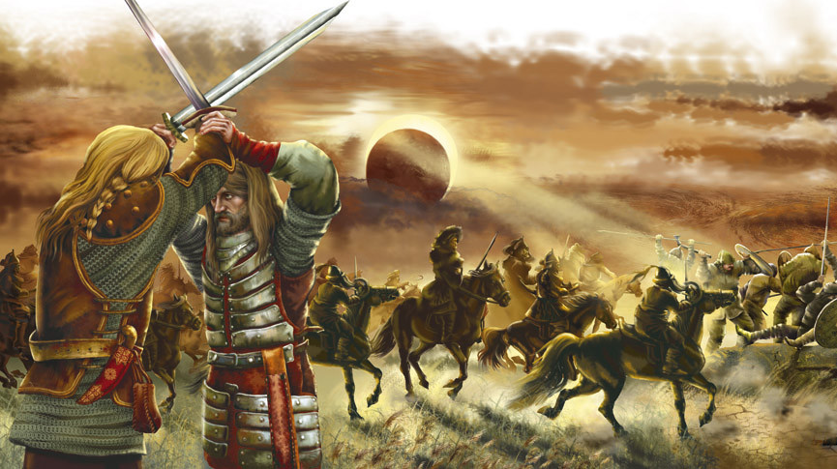
Спасибо за внимание!

